Slide 1

Votre allié anti-gaspi
pour les médicaments
AGISSONS / ÉCONOMISONS / PRÉSERVONS.

Slide 2
Votre allié anti-gaspi
pour les médicaments
AGISSONS / ÉCONOMISONS / PRÉSERVONS

Slide 3

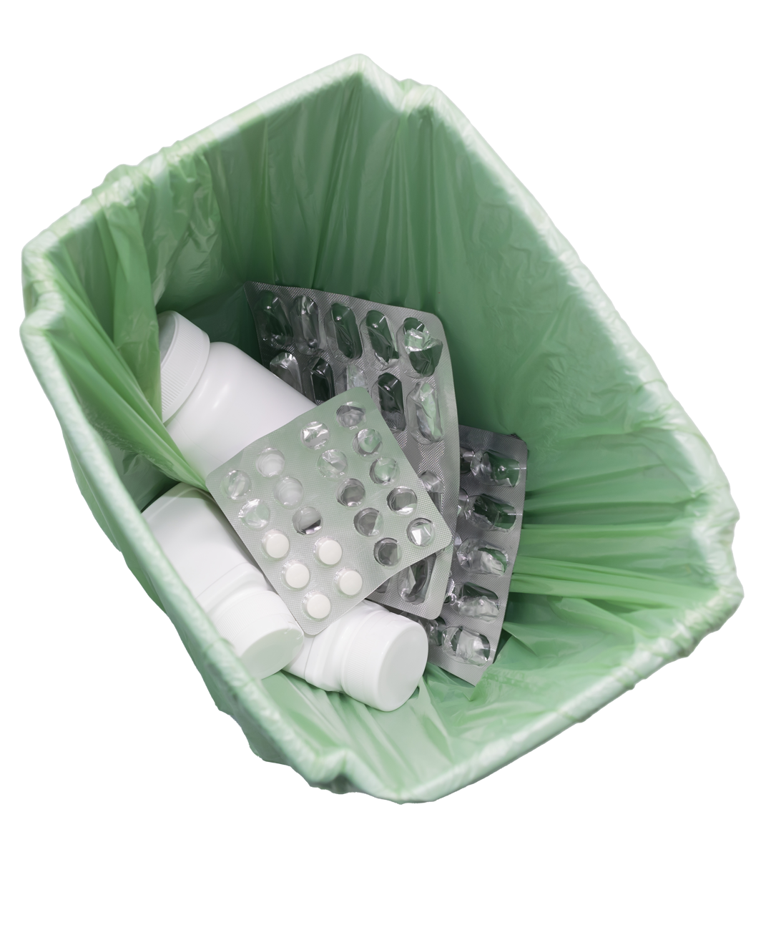
Enjeu
Mission
Solution
Fonctionnement
Offre
Fondateur
MÉDICAMENTS
17 600 tonnes
jetées chaque année¹
le grand gâchis
123 millions €
par mois
Nos placards débordent
de médicaments
que nous n'utilisons pas.
Nous en gaspillons plus d'un tiers.
1,5 milliards €
par an²
La quantité, le coût,
le poids de ce gaspillage
sont énormes
4% des émissions
de GES dues aux médicaments³
Notre système de santé
est mal en point, et nous
jetons les remèdes !
1.Le Quotidien 2. Source 3.Données baromètre Mercer

Slide 4
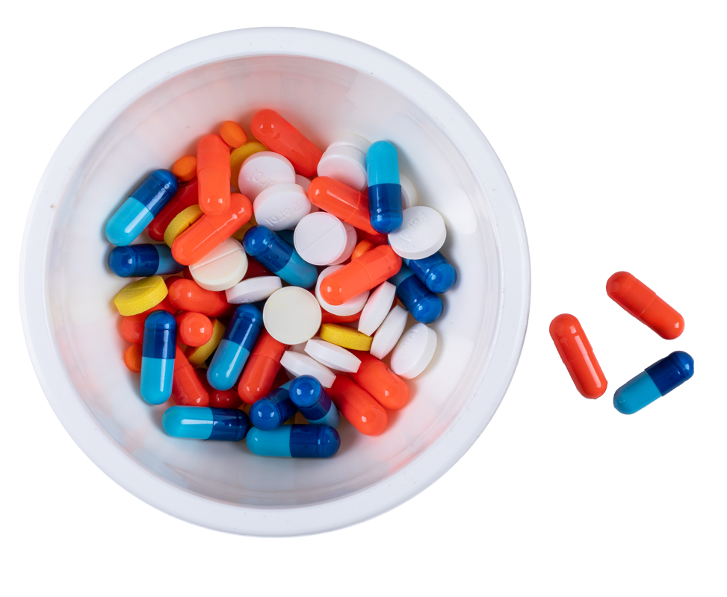
Enjeu
Mission
Solution
Fonctionnement
Offre
Fondateur
Chaque boîte gaspillée est
un soin manqué, une ressource perdue pour notre santé
& une pollution supplémentaire
pour la planète
Nos armoires à pharmacie familiales sont remplies de médicaments
et de dispositifs médicaux qui finiront
à la poubelle.
D’où vient ce gaspillage ?
1
2
3
Prescription
& automédication
Oubli – Abandon – Expiration
Gaspillage
Le médecin prescrit,
le pharmacien délivre.
Le patient n'utilise souvent
qu'une partie du traitement…
voir pas du tout !
Mauvaise observance
Effets secondaires
Guérison plus rapide
Oubli du traitement.
Le médicament part aux oubliettes, dans un placard.
Il dépasse sa date de péremption.
Il devient inutilisable.
Le médicament est jeté, pourtant coûteux à fabriquer, et essentiel
à d'autres.
Puis, le cycle recommence lorsqu’un nouveau médicament est racheté… .
40%
des médicaments jetés
le sont car leur contenant
est supérieur à la quantité prescrite.
60%
des médicaments gaspillés
sont dus à l’interruption
des traitements avant leur terme

Slide 5

Enjeu
Mission
Solution
Fonctionnement
Offre
Fondateur
FAIRE BOUGER LES LIGNES
une question de bon sens
Des efforts ont été lancés
pour éveiller les consciences face
au gaspillage médicamenteux :
Cette gabegie reste
un angle mort dans le secteur
de la prévention santé
Contrats responsables
Déremboursements
Responsabilisation
Face à une planète qui brûle,
des médicaments qui manquent
et une sécurité sociale au bord
du gouffre, nous ne pouvons
plus rester les bras croisés
sur le retour en pharmacie
Campagnes
de sensibilisation

Slide 6
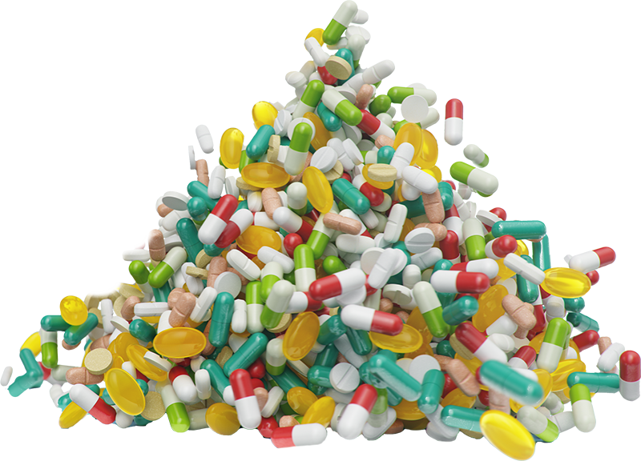

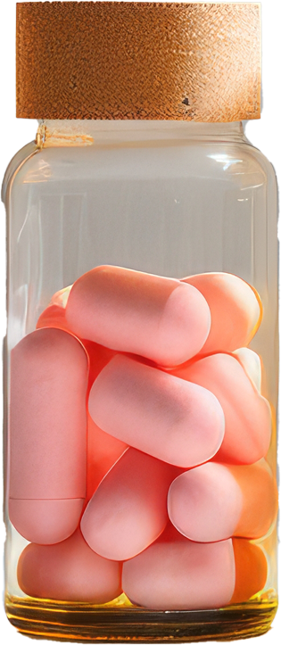
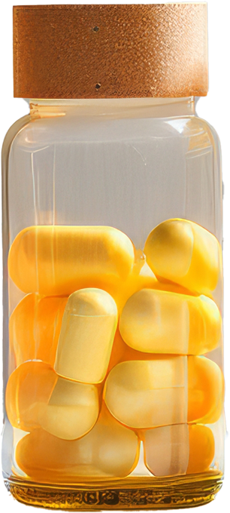
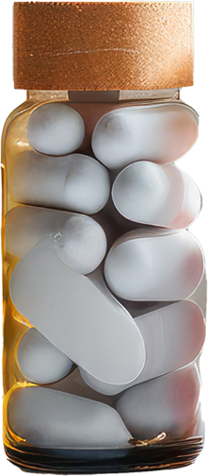



est LA solution
Enjeu
Mission
Solution
Fonctionnement
Offre
Fondateur
innovante & unique
contre le gaspillage des médicaments
notre mission
Changeons notre rapport
aux médicaments pour en
faire un levier de santé durable : moins de gaspillage, moins d’empreinte carbone, plus d’efficacité et une vraie maîtrise des coûts liés à notre santé.

Slide 7
Enjeu
Mission
Solution
Fonctionnement
Offre
Fondateur
People
Performance
sociale
Profit
Performance
économique
Une meilleure gestion de son
stock & observance
des traitements
Modèle gagnant pour les assureurs, les mutuelles et la Sécu grâce à une délivrance raisonnée des médicaments
est LA solution
innovante & unique
contre le gaspillage des médicaments
Planet
Performance
environnementale
Zéro gâchis, zéro surstock, réduction à la source
notre mission
Changeons notre rapport
aux médicaments pour en
faire un levier de santé durable : moins de gaspillage, moins d’empreinte carbone, plus d’efficacité et une vraie maîtrise des coûts liés à notre santé.

Slide 8
Enjeu
Mission
Solution
Fonctionnement
Offre
Fondateur
L’entreprise qui vous accompagne vers
UNE CONSOMMATION PLUS RESPONSABLE
Ayons un impact concret dans la prévention et la lutte contre le gaspillage !
Les adhérents
Faciliter la gestion
des stocks de toute
la famille
Aider au suivi
de l’observance
Sensibiliser sur
la consommation
et les coûts liés
à la santé
Les OCAM
S’inscrire
dans un projet
à impact
S’adapter
aux enjeux actuels
Baisser le S/P
La planête
Prendre
conscience
de notre impact
Réduire les déchets
Limiter les émissions carbones

Slide 9
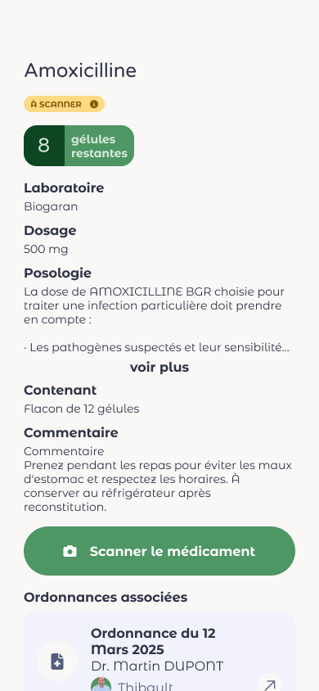

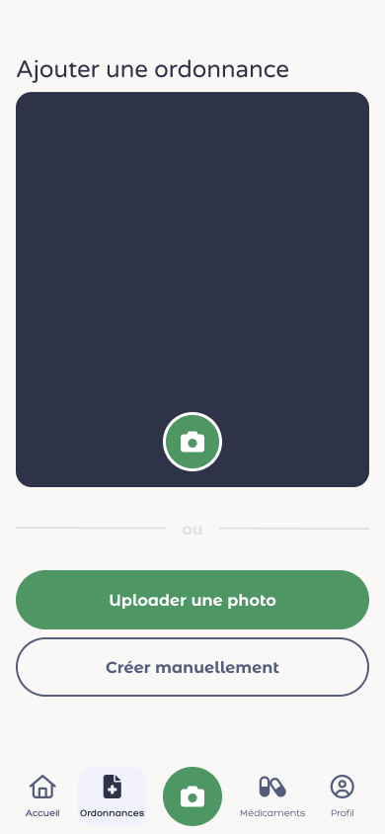
Enjeu
Mission
Solution
Fonctionnement
Offre
Fondateur
2
Scanner le QR code
présent sur vos boîtes
de médicament
UN OUTIL SIMPLE
Gestionnaire d’officine
à porter de main
dans votre poche
Accès à toutes les informations
et les modalités de stockage
pour des fonctionnalités vertueuses
Chaque geste compte pour sauver la planète
Notification pour prévenir
sur la péremption
1
Scanner votre ordonnance
avant de vous rendre
à la pharmacie
Sensibilisation sur le prix
réel du traitement et son impact environnemental
Ordonnance ajustée en fonction
du stock disponible à la maison,
afin d'éviter l'achat de médicaments déjà en votre en possession

Slide 10
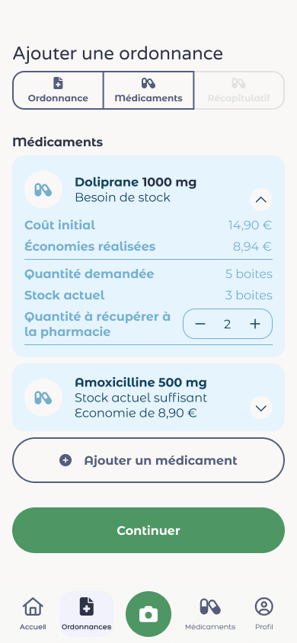
3
Enjeu
Mission
Solution
Fonctionnement
Offre
Fondateur
Fournir des informations
sur la gestion de votre traitement
UN OUTIL SIMPLE
Pilulier automatique & intelligent
dans votre poche
Notification pour faciliter
la prise du traitement
pour des fonctionnalités vertueuses
Chaque geste compte pour sauver la planète
Stock actualisé en temps réel
2
Scanner le QR code
présent sur vos boîtes
de médicament
Gestionnaire d’officine
à portée de main
Accès à toutes les informations
et les modalités de stockage
Notification pour prévenir
sur la péremption
1
Scanner votre ordonnance
avant de vous rendre
à la pharmacie
Sensibilisation sur le prix
réel du traitement et son impact environnemental
Ordonnance ajustée en fonction
du stock disponible à la maison,
afin d'éviter l'achat de médicaments déjà en votre en possession

Slide 11
Enjeu
Mission
Solution
Fonctionnement
Offre
Fondateur
UN OUTIL SIMPLE
dans votre poche
pour des fonctionnalités vertueuses
Chaque geste compte pour sauver la planète
3
Fournir des informations
sur la gestion de votre traitement
Pilulier automatique & intelligent
Notification pour faciliter
la prise du traitement
Stock actualisé en temps réel
2
Scanner le QR code
présent sur vos boîtes
de médicament
Gestionnaire d’officine
à porter de main
Accès à toutes les informations
et les modalités de stockage
Notification pour prévenir
sur la péremption

Slide 12
Enjeu
Mission
Solution
Fonctionnement
Offre
Fondateur
Intégrer le service Ecopills
dans votre offre de services aux adhérents
Intégration possible en marque grise via une app mobile
pour l’assuré
Interface d’administration
pour l’assureur via un portail web
Tarification sous forme de licence
à l’utilisateur
Seulement 2€ / utilisateur / an
Soit 0,004% du PASS
Créer de la valeur en proposant
Vous positionner comme précurseur avec une offre
exclusive pour vos adhérents, inédite sur le marché
Proposer un service gratuit
pour faciliter la gestion
des stocks des familles
Réaliser des économies, dès
la première boîte de médicament
non achetée par le patient

Slide 13
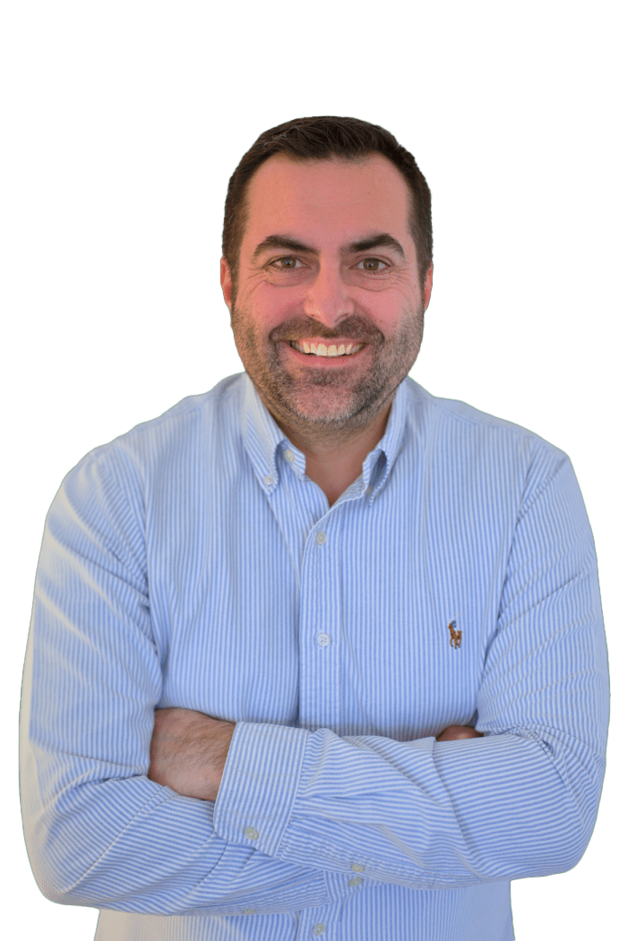
Enjeu
Mission
Solution
Fonctionnement
Offre
Fondateur
EcoPills combine
Des expériences business marquantes
20 ans de savoir-faire
20 ans d'expérience dans l'assurance, en compagnies
& cabinets de courtage
Expérience enrichissante dans l’accompagnement d’entreprises sur la protection sociale et mise en place de régimes frais de santé
Expert des sujets liés à la complémentaire santé
Anciennement associé chez +Simple, acteur majeur
du courtage digital en Europe
avec
un désir profond
de réécrire
les règles du jeu
Un réseau bien établi
Membre du bureau de l'Union des Jeunes Assureurs
et Réassureurs Français (UJARF)
Solide réseau dans le secteur de l’assurance complémentaire
Thibault
Saint Jevin
Une volonté d’engagement
Entreprendre pour faire bouger les lignes
Avoir un impact durable & responsable sur nos sociétés
Lutter contre le gaspillage et l’optimisation des dépenses pour les professionnels de l’assurance la santé

Slide 14
Envie de faire bouger les lignes ?
Déployons un POC !
Thibault Saint-Jevin
thibault@ecopills.fr
Devenons les précurseurs
de la lutte anti-gaspi
de médicaments
+33 6 07 81 22 93
linkedin.com/company/ecopills/
EcoPills.fr

